Slide 1


SINK SHIPS
Институт за математику и информатику Природно-мaтематички факултет Универзитет у Крагујевцу
семинарски рад
Студент: Небојша Сретеновић 97/2015
Професор: др. Ана Капларевић-Малишић

Slide 2
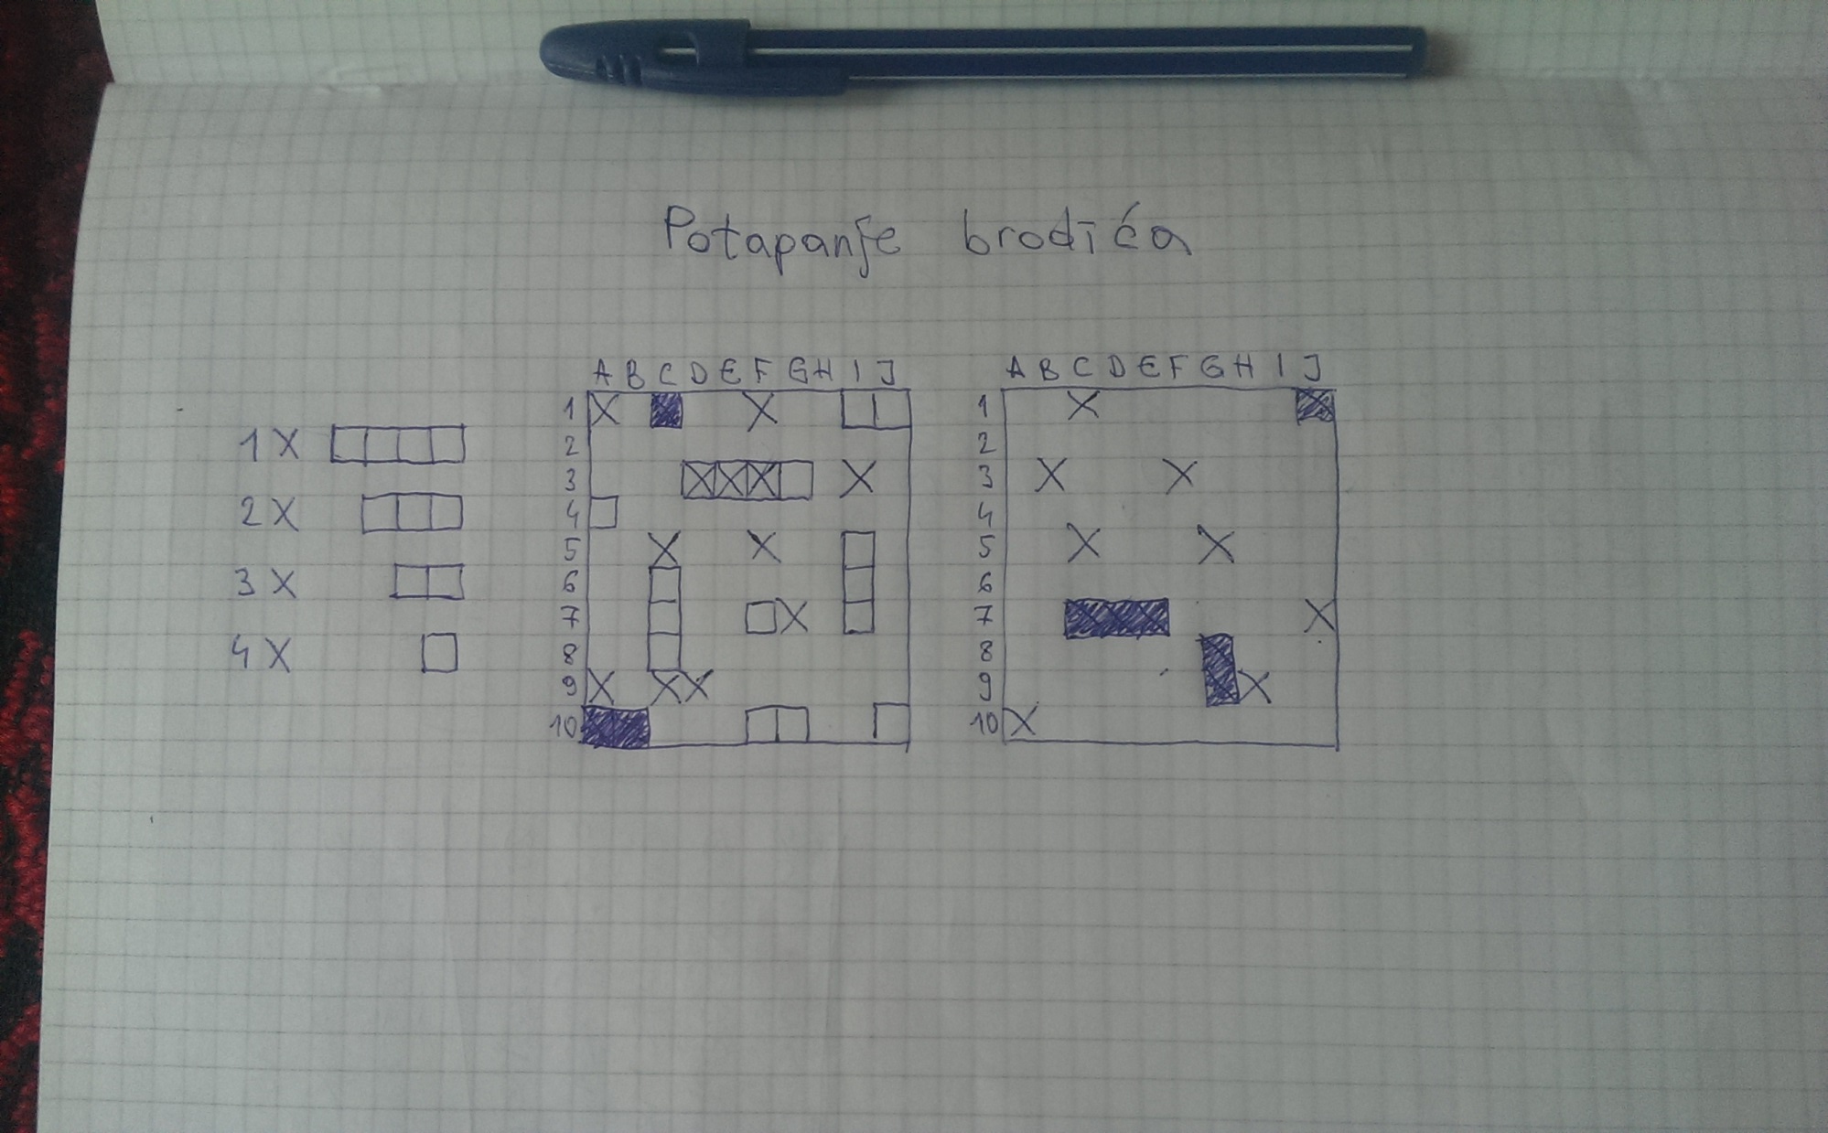
Увод

Slide 3
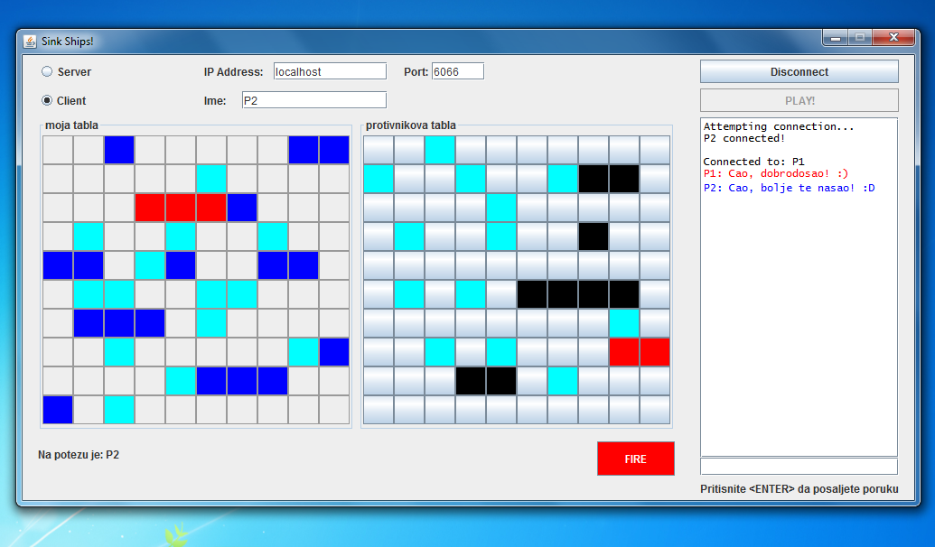
О игри SinkShips

Slide 4
Спецификација захтева
Реализовати игру Sink Ships за два играча
Играчи играју један против другог у наизменичним потезима
Комуникација играча путем чета
Играње на одвојеним рачунарима, притом се комуникација одвија у мрежном окружењу.

Slide 5
Архитектура софтверског решења
Клијент-Сервер архитектура
Фукнционалности клијента/сервера:
Успостављање комуникационе везе ка другом ентитету (играчу)
Слање и пријем порука којима се управља логиком игре
Слање и пријем чет порука

Slide 6
Архитектура софтверског решења
Сервер
(Играч 1)
чет поруке
Клијент
(Играч 2)
упраљачке поруке
Сервер-Клијент комуникација у игри

Slide 7
Функционалне целине софтверског решења
Комуникациони слој
Логички слој
GUI
MyButton
Графички слој
Client
Engine
Server
Connection
Field
Ship
GameScreen
ButtonTable

Slide 8
Комуникациони слој
Сокети (енг. Sockets) - „прикључци“
Локални и удаљени сокети – „сокет пар“ карактеришу:
IP адреса и порт локалног сокета
IP адреса и порт удаљеног сокета
Објекат сокета:
Улазни стрим (енг. Input stream)
Излазни стрим (енг. Output stream)
8

Slide 9
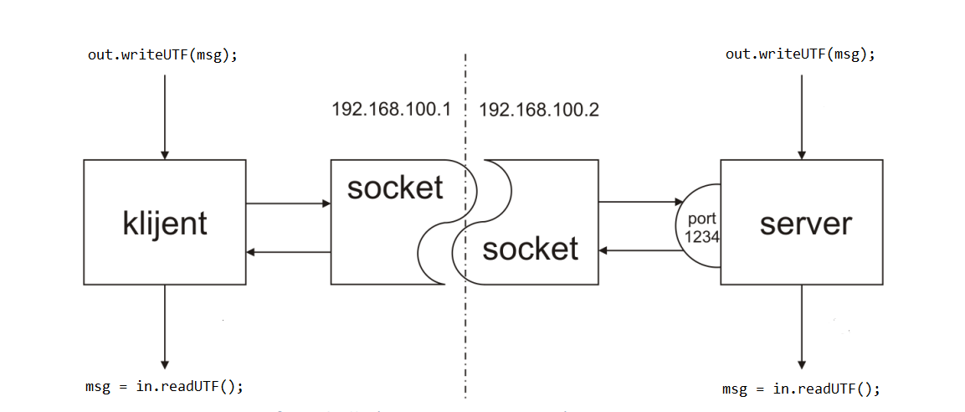
Комуникациони слој
Клијент-Сервер комуникација путем сокета

Slide 10
Пакет connection
Connection
Oсновни подаци (порт, тип (Server/Client))
Метод за креирање стримова
Методи за слање и пријем порука(String) путем стримова
Server (наслеђује Connection)
Метод за креирање серверског сокета
Метод за гашење сокета
Client (наслеђује Connection)
Метод за прикључивање на серверски сокет
Метод за гашење сокета

Slide 11
Графички слој
Приказ компоненти апликације које корисник види на екрану
За креирање графичких елемената:
javax.swing библиотека
пакет gui
Омогућава споразумевање корисника са логичким слојем (путем графичких компоненти).

Slide 12
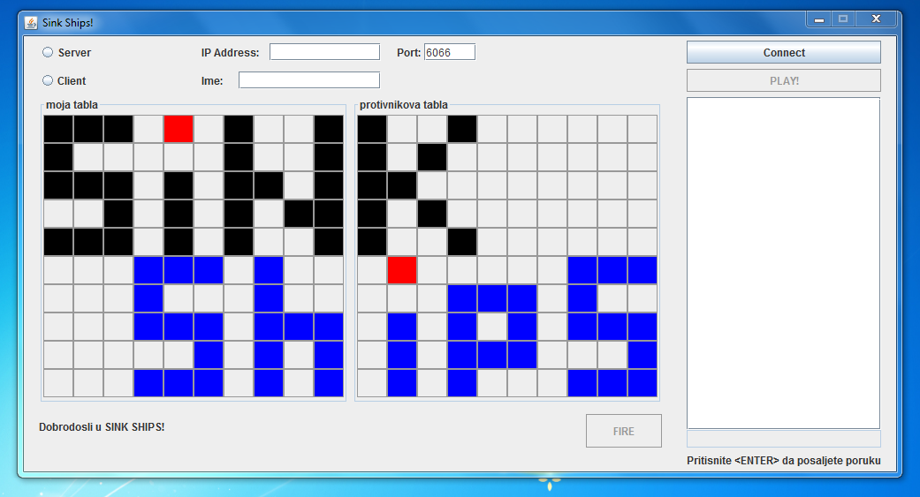
Графички слој
Поздравни екран апликације

Slide 13
Пакет gui
GameScreen
исцртава и поставља почетне параметре за све графичке компонетне
GUI (наслеђује GameScreen)
мења изглед графичких компоненти у складу са променама које диктирају корисник и логички слој
визуелно спроводи динамику игре
централна класа апликације и у њој се налази main метод

Slide 14
Логички слој
Мозак игре
Управња комуникационим и графичким слојем
Чине га класе пакета engine

Slide 15
Пакет engine
Engine
генерисање почетног поздравног екрана
распоређивање бродова по жељи играча
обавештавање играча уколико је неправилно поставио бродове
генерисање задатих бродова и смештање истих у низ
слање играчевог потеза и пријем резултата истог
пријем противниоковог потеза и слање резултата
ажурирање стања обе табле и бродова у низу,
редовну проверу да ли је дошло до уништења свих бродова (краја игре)

Slide 16
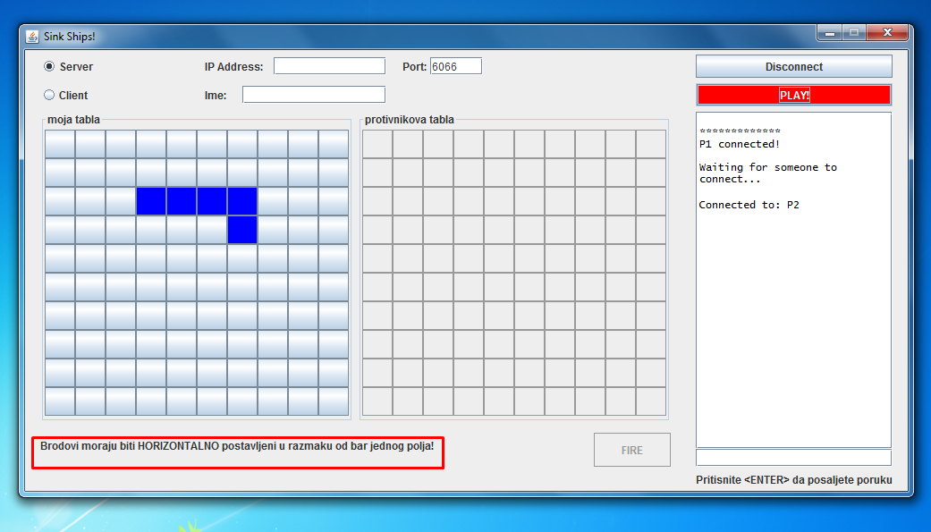
Пакет engine
Обавештење о неправилном поставаљању бродова

Slide 17
Пакет engine
Field
За прављење „моје“ и „противникове“ табле
Свако поље има x и y координате, показивач на брод уколико припада неком и атрибуте који описују стање поља
Могућа стања су:
део брода (part)
погођено (hitted)
уништено (destroyed)
Комбинације стања:
Није део брода, није погођено
Није део брода, погођено
Део брода, није погођено
Део брода, погођено, није уништено
Део брода, погођено, уништено

Slide 18
Пакет engine
Ship
брод на табли, односно низ суседних поља(Field ) која чине брод
брод се може састојати од минимум једног и максимум 4 поља
садржи информацију о томе да ли је потопљен или не и метод којим се то проверава

Slide 19
Поруке
Податак типа String
Главни су носиоци радње и комуникације у игри
Формат: #заглавље# + порука
Категорије:
#chat# (чет порука)
#meeting# (слање имена другом играчу - упознавање)
#ready# (обавештење да је играч поставио бродове и да је спреман за игру)
#move# (потез, кординате гађаног поља)
#dmginfo# (одговор на потез, информација о штети)
#end# (обавештење да су сви бродови уништени и да је крај игре)

Slide 20
Финалне напомене
Минимални системски захтеви:
Оперативни систем: Windows, Linux, (Mac - није тестирано )
jre: 1.8.0 (Java Runtime Environment)
Планирана унапређења су:
Могућност постављања бродова вертикално
Боље навођење корисника при постављању бродова
Бољи дизајн панела за информације
Звукови
Исправка багова

Slide 21
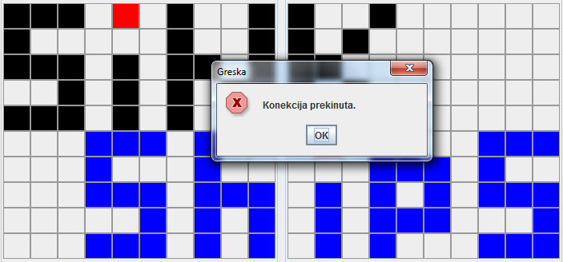
ХВАЛА НА ПАЖЊИ!

